Slide 1
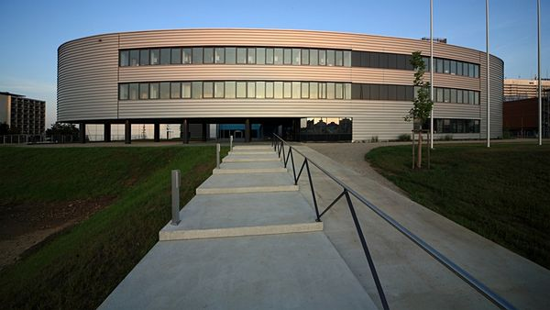
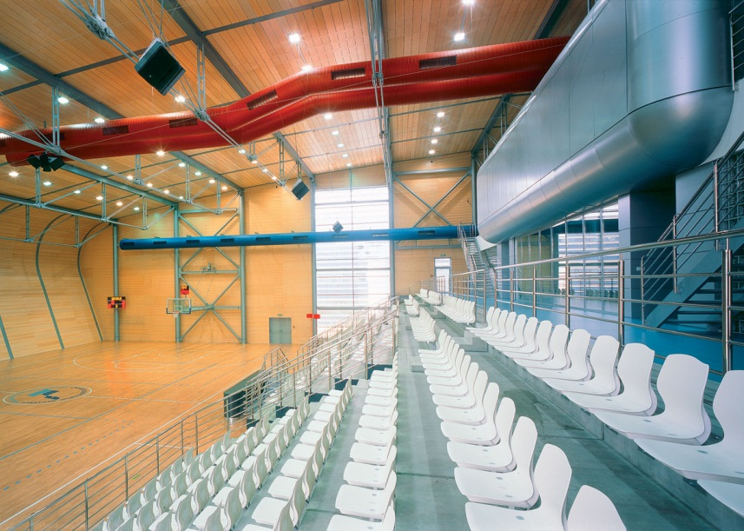
Fakulta sportovních studií Brno
Vás zve na DEN OTEVŘENÝCH DVEŘÍ
KDY?
7. prosince 2012
KDE?
Kamenice 5, 625 000 Brno
V KOLIK?
8:00 – 16:00

